Slide 1

HỆ QUẢN TRỊ CSDL SQL SERVER
CHƯƠNG 1: TỔNG QUAN VỀ HỆ QUẢN TRỊ CSDL

Slide 2
Chương 1. Tổng quan về Hệ quản trị CSDL
Nội dung:
1.1. Các khái niệm
  1.2. Các khả năng của hệ quản trị CSDL
1.3. Đặc điểm của một hệ quản trị CSDL
1.4. Kiến trúc hệ quản trị CSDL.
1.5. Các chức năng của một hệ quản trị CSDL.

Slide 3

1.1. Các khái niệm
Một cơ sở dữ liệu (CSDL / DB: DataBase) là một tập hợp các tập tin có liên quan với nhau, được thiết kế nhằm làm giảm thiểu sự lặp lại dữ liệu.
Một hệ quản trị cơ sở dữ liệu (HQTCSDL/ DBMS: DataBase Management System) là một hệ thống gồm một CSDL và các thao tác trên CSDL đó, được thiết kế trên một nền tảng phần cứng và với một kiến trúc nhất định.

Slide 4
1.1. Các khái niệm
Một hệ cơ sở dữ liệu (HCSDL/DBS:DataBase System) là một phần mềm cho phép xây dựng một HQTCSDL.
Định nghĩa một CSDL bao gồm việc đặc tả các kiểu dữ liệu, các cấu trúc và các ràng buộc cho các dữ liệu sẽ được lưu trữ trong cơ sở.
Xây dựng một CSDL là quá trình lưu trữ các dữ liệu trên các phương tiện lưu trữ được HQTCSDL kiểm soát.

Slide 5
1.1. Các khái niệm
Thao tác một CSDL bao gồm các chức năng như truy vấn CSDL để lấy ra các dữ liệu cụ thể, cập nhật CSDL để phản ánh các thay đổi trong thế giới nhỏ và tạo ra các báo cáo từ các dữ liệu.
Mục đích của một hệ CSDL là làm đơn giản và dễ dàng việc truy xuất dữ liệu. Người sử dụng hệ thống có thể không cần quan tâm đến chi tiết vật lý của sự thực thi hệ thống. Phần lớn họ chỉ quan tâm đến hiệu năng của hệ thống (thời gian trả lời một câu vấn tin ...).

Slide 6

1.2. Các khả năng của hệ quản trị CSDL
Có hai khả năng chính cho phép phân biệt các hệ quản trị cơ sở dữ liệu với các kiểu hệ thống lập trình khác:
  Khả năng quản lý dữ liệu tồn tại lâu dài: đặc điểm này chỉ ra rằng có một cơ sở dữ liệu tồn tại trong một thời gian dài, nội dung của cơ sở dữ liệu này là các dữ liệu mà hệ quản trị CSDL truy nhập và quản lý.
  Khả năng truy nhập các khối lượng dữ liệu lớn một cách hiệu quả

Slide 7
1.2. Các khả năng của hệ quản trị CSDL
Ngoài hai khả năng cơ bản trên, hệ quản trị CSDL còn có các khả năng khác mà có thể thấy trong hầu hết các hệ quản trị CSDL đó là:
  Hỗ trợ ít nhất một mô hình dữ liệu hay một sự trừu tượng toán học mà qua đó người sử dụng có thể quan sát dữ liệu.
  Ðảm bảo tính độc lập dữ liệu hay sự bất biến của chương trình ứng dụng đối với các thay đổi về cấu trúc trong mô hình dữ liệu.

Slide 8
1.2. Các khả năng của hệ quản trị CSDL
  Hỗ trợ các ngôn ngữ cao cấp nhất định cho phép người sử dụng định nghĩa cấu trúc dữ liệu, truy nhập dữ liệu và thao tác dữ liệu.
  Quản lý giao dịch, có nghĩa là khả năng cung cấp các truy nhập đồng thời, đúng đắn đối với CSDL từ nhiều người sử dụng tại cùng một thời điểm.
  Ðiều khiển truy nhập, có nghĩa là khả năng hạn chế truy nhập đến các dữ liệu bởi những người sử dụng không được cấp phép và khả năng kiểm tra tính đúng đắn của CSDL.
  Phục hồi dữ liệu, có nghĩa là có khả năng phục hồi dữ liệu, không làm mất mát dữ liệu với các lỗi hệ thống.

Slide 9
1.3. Đặc điểm của một hệ quản trị CSDL
1.3.1. Cách nhìn CSDL
… Mức khung nhìn …
Khung nhìn 1
Khung nhìn n
Mức logic
Mức vật lý

Slide 10
1.3.1. Cách nhìn CSDL
Mức vật lý: Mức thấp nhất của sự trừu tượng mô tả dữ liệu được lưu trữ một cách thực sự như thế nào. Tại mức vật lý, các cấu trúc dữ liệu mức thấp phức tạp được mô tả chi tiết.
Mức logic: Mức cao tiếp theo của sự trừu tượng hoá mô tả những dữ liệu nào được lưu trữ và các mối quan hệ nào tồn tại giữa các dữ liệu này. Mức logic của sự trừu tượng được xác định người quản trị CSDL, cụ thể phải quyết định những thông tin gì được lưu trữ trong CSDL.

Slide 11
1.3.1. Cách nhìn CSDL
Mức khung nhìn: Mức cao nhất của sự trừu tượng mô tả chỉ một phần của toàn bộ CSDL. Mặc dù sử dụng các cấu trúc đơn giản mức logic, một số phức tạp vẫn còn tồn tại do kích thước lớn của CSDL. Thực chất những người sử dụng chỉ cần truy nhập đến một phần CSDL, do vậy sự tương tác của họ với hệ thống này là đơn giản hoá và mức khung nhìn của sự trừu tượng được xác định. Hệ thống có thể được cung cấp nhiều khung nhìn đối với cùng một cơ sở dữ liệu.

Slide 12
1.3. Đặc điểm của một hệ quản trị CSDL
1.3.2. Ngôn ngữ cơ sở dữ liệu
Một hệ quản trị cơ sở dữ liệu thường cung cấp hai kiểu ngôn ngữ khác nhau đó là: ngôn ngữ mô tả sơ đồ cơ sở dữ liệu và ngôn ngữ biểu diễn các truy vấn và các cập nhật cơ sở dữ liệu.

Slide 13
1.3.2 Ngôn ngữ cơ sở dữ liệu
Ngôn ngữ định nghĩa dữ liệu (Data Definition Language - DDL)
  Một sơ đồ CSDL đặc tả bởi một tập các định nghĩa được biểu diễn bởi một ngôn ngữ đặc biệt được gọi là ngôn ngữ định nghĩa dữ liệu. Kết quả của việc dịch các ngôn ngữ này là một tập các bảng được lưu trữ trong một tệp đặc biệt được gọi là từ điển dữ liệu hay thư mục dữ liệu.
  Một từ điển dữ liệu là một tệp chứa các siêu dữ liệu có nghĩa là các dữ liệu về dữ liệu. Tệp này được tra cứu trước khi dữ liệu thực sự được đọc hay được sửa đổi trong hệ CSDL.

Slide 14
1.3.2 Ngôn ngữ cơ sở dữ liệu
  Cấu trúc và các phương pháp truy nhập được sử dụng bởi hệ CSDL được đặc tả bởi một tập các định nghĩa trong một kiểu đặc biệt của DDL là ngôn ngữ định nghĩa và lưu trữ dữ liệu
Ngôn ngữ thao tác dữ liệu (Data Manipulation Language - DML):
  Các yêu cầu về thao tác dữ liệu bao gồm:
    Tìm kiếm thông tin được lưu trữ trong CSDL.
    Thêm thông tin mới vào CSDL.
    Xoá thông tin từ CSDL.
    Thay đổi thông tin được lưu trữ trong CSDL

Slide 15
1.3.2 Ngôn ngữ cơ sở dữ liệu
  Một ngôn ngữ thao tác dữ liệu (DML) là một ngôn ngữ cho phép người sử dụng truy nhập hay thao tác dữ liệu được tổ chức bởi mô hình dữ liệu thích hợp. Có hai kiểu ngôn ngữ thao tác dữ liệu cơ bản
    Các DML thủ tục đòi hỏi người sử dụng phải đặc tả dữ liệu nào cần tìm kiếm và tìm kiếm những dữ liệu này như thế nào.
    Các DML phi thủ tục đòi hỏi người sử dụng đặc tả dữ liệu nào cần tìm kiếm mà không phải đặc tả tìm kiếm những dữ liệu này như thế nào.

Slide 16
1.3. Đặc điểm của một hệ quản trị CSDL
1.3.3 Xử lý câu hỏi
  Công việc của bộ xử lý câu hỏi là biến đổi một truy vấn hay một thao tác CSDL có thể được biểu diễn ở các mức cao thành một dãy các yêu cầu đối với các dữ liệu lưu trữ trong CSDL.
  Thường phần khó nhất của nhiệm vụ xử lý câu hỏi là tối ưu hoá câu hỏi, có nghĩa là lựa chọn một kế hoạch tốt nhất đối với hệ thống lưu trữ để trả lời truy vấn này nhanh nhất

Slide 17
1.3. Đặc điểm của một hệ quản trị CSDL
1.3.4 Quản trị giao dịch
Thông thường một số thao tác trên CSDL hình thành một đơn vị logic công việc. Ðiều này có nghĩa là hoặc tất cả các thao tác được thực hiện hoặc không thao tác nào được thực hiện. Hơn nữa sự thực hiện các thao tác này phải đảm bảo tính nhất quán của CSDL
Một giao dịch là một tập hợp các thao tác mà xử lý như một đơn vị không chia cắt được. Các hệ quản trị CSDL điển hình cho phép người sử dụng một hay nhiều nhóm thao tác tra cứu hay thay đổi CSDL thành một giao dịch

Slide 18
1.3. Đặc điểm của một hệ quản trị CSDL
1.3.5 Quản lý lưu trữ
Các CSDL thường đòi hỏi một khối lượng lớn không gian lưu trữ. Do bộ nhớ chính của máy tính không thể lưu trữ nhiều thông tin như vậy, các thông tin này được lưu trữ ở các thiết bị nhớ ngoài như đĩa cứng, đĩa mềm,.v.v…
Khi xử lý, dữ liệu cần phải được di chuyển từ đĩa từ vào bộ nhớ chính; sự di chuyển này là khá chậm so với tốc độ xử lý của bộ nhớ trung tâm, do vậy các hệ CSDL phải tổ dữ liệu vật lý sao cho tốt, tối thiểu hoá số yêu cầu chuyển dữ liệu giữa đĩa từ vào bộ nhớ chính.

Slide 19
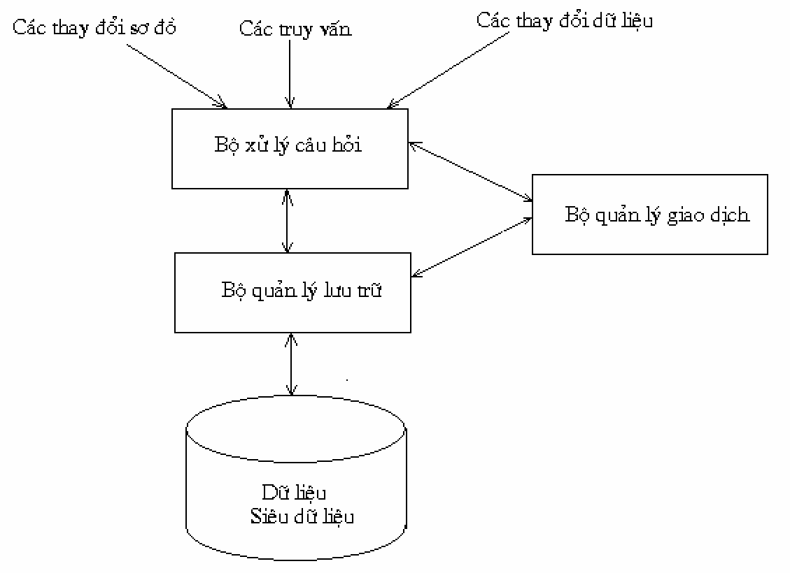
1.4. Kiến trúc hệ quản trị CSDL

Slide 20
1.4. Kiến trúc hệ quản trị CSDL
Dữ liệu, siêu dữ liệu: Ðáy kiết trúc là thiết bị nhớ ngoài lưu trữ dữ liệu và siêu dữ liệu. Trong phần này không chỉ chứa dữ liệu được trữ trong CSDL mà chứa cả các siêu dữ liệu, tức là thông tin cấu trúc của CSDL. Ví dụ: Trong hệ quản trị cơ sở dữ liệu quan hệ, các siêu dữ liệu bao gồm các tên của các quan hệ, tên các thuộc tính của các quan hệ, và các kiểu dữ liệu đối với các thuộc tính này.

Slide 21
1.4. Kiến trúc hệ quản trị CSDL
Bộ quản lý lưu trữ: Nhiệm vụ của bộ quản lý lưu trữ là lấy ra các thông tin được yêu cầu từ những thiết bị lưu trữ dữ liệu và thay đổi những thông tin này khi được yêu cầu bởi các mức trên nó của hệ thống.
Bộ xử lý câu hỏi: Bộ xử lý câu hỏi điều khiển không chỉ các câu hỏi mà cả các yêu cầu thay đổi dữ liệu hay siêu dữ liệu. Nhiệm vụ của nó là tìm ra cách tốt nhất một thao tác được yêu cầu và phát ra lệnh đối với bộ quản lý lưu trữ và thực thi thao tác đó.

Slide 22
1.4. Kiến trúc hệ quản trị CSDL
Bộ quản trị giao dịch: Bộ quản trị giao dịch có trách nhiệm đảm bảo tính toàn vẹn của hệ thống. Nó phải đảm bảo rằng một số thao tác thực hiện đồng thời không cản trở mỗi thao tác khác và hệ thống không mất dữ liệu thậm chí cả khi lỗi hệ thống xảy ra.
Các kiểu thao tác đối với hệ quản trị CSDL: Tại đỉnh kiến trúc, ta thấy có 3 kiểu thao tác:
  Các truy vấn: Ðây là các thao tác hỏi đáp về dữ liệu được lưu trữ trong CSDL. Chúng được sinh ra theo hai cách sau: 1. Thông qua giao diện truy vấn chung. 2. Thông qua các giao diện chương trình ứng dụng

Slide 23
1.4. Kiến trúc hệ quản trị CSDL
  Các cập nhật dữ liệu: Ðây là các thao tác thay đổi dữ liệu như xoá, sửa dữ liệu trong CSDL. Giống như các truy vấn, chúng có thể được phát ra thông qua giao diện chung hoặc thông qua giao diện của chương trình.
  Các thay đổi sơ đồ: Các lệnh này thường được phát bởi một người sử dụng được cấp phép, thường là những người quản trị CSDL mới được phép thay đổi sơ đồ của CSDL hay tạo lập một CSDL mới.

Slide 24
1.5. Các chức năng của một HQT CSDL quan hệ
Các khái niệm trong mô hình dữ liệu quan hệ:
  Miền (domain): là một tập các giá trị hoặc các đối tượng.
  Thực thể: Thực thể là một đối tượng cụ thể hay trừu tượng trong thế giới thực mà nó tồn tại và có thể phân biệt được với các đối tượng khác.
  Ví dụ: Bạn Nguyễn Văn A là một thực thể cụ thể. Hay Sinh viên cũng là một thực thể, thực thể trừu tượng.

Slide 25
1.5. Các chức năng của một HQT CSDL quan hệ
Thuộc tính (Attribute): Là tính chất của thực thể.
  Các thực thể có các đặc tính, được gọi là các thuộc tính. Nó kết hợp với một thực thể trong tập thực thể từ miền giá trị của thuộc tính. Thông thường, miền giá trị của một thuộc tính là một tập các số nguyên, các số thực, hay các xâu ký tự
  Một thuộc tính hay một tập thuộc tính mà giá trị của nó xác định duy nhất mỗi thực thể trong tập các thực thể được gọi là khoá đối với tập thực thể này.

Slide 26
1.5. Các chức năng của một HQT CSDL quan hệ
Một quan hệ (Relation): Định nghĩa một cách đơn giản, một quan hệ là một bảng dữ liệu có các cột là các thuộc tính và các hàng là các bộ dữ liệu cụ thể của quan hệ.
Các liên kết: Một liên kết là một sự kết hợp giữa một số thực thể (hay quan hệ).
Ví dụ: Mối liên kết giữa phòng ban và nhân viên thể hiện: Một nhân viên A sẽ thuộc một phòng ban B nào đó

Slide 27
1.5. Các chức năng của một HQT CSDL quan hệ
Các liên kết một – một: đây là dạng liên kết đơn giản, liên kết trên hai thực thể là một – một, có nghĩa là mỗi thực thể trong tập thực thể này có nhiều nhất một thực thể trong tập thực thể kia kết hợp với nó và ngược lại.
Các liên kết một – nhiều: Trong một liên kết một – nhiều, một thực thể trong tập thực thể A được kết hợp với không hay nhiều thực thể trong tập thực thể B. Nhưng mỗi thực thể trong tập thực thể B được kết hợp với nhiều nhất một thực thể trong tập thực thể A

Slide 28
1.5. Các chức năng của một HQT CSDL quan hệ
Các liên kết nhiều – nhiều: Ðây là dạng liên kết mà mỗi thực thể trong tập thực thể này có thể liên kết với không hay nhiều thực thể trong tập thực thể kia và ngược lại.

Slide 29
1.5. Các chức năng của một HQT CSDL quan hệ
Mô hình dữ liệu quan hệ: Làm việc trên bảng hay trên quan hệ trong đó: Mỗi cột là một thuộc tính, mỗi dòng là một bộ (một bản ghi).
Khoá của quan hệ:
  Khoá của quan hệ (key): Là tập các thuộc tính dùng để phân biệt hai bộ bất kỳ trong quan hệ.
  Khoá ngoại của quan hệ (Foreign Key): Một thuộc tính được gọi là khoá ngoại của quan hệ nếu nó là thuộc tính không khoá của quan hệ này nhưng là thuộc tính khoá của quan hệ khác.

Slide 30
1.5. Các chức năng của một HQT CSDL quan hệ
Các ưu điểm của mô hình dữ liệu quan hệ:
  Cấu trúc dữ liệu dễ dùng, không cần hiểu biết sâu về kỹ thuật cài đặt.
  Cải thiện tính độc lập dữ liệu và chương trình.
  Cung cấp ngôn ngữ thao tác phi thủ tục.
  Tối ưu hoá cách truy xuất dữ liệu.
  Tăng tính bảo mật và toàn vẹn dữ liệu.
  Cung cấp các phương pháp thiết kế có hệ thống. Và mở ra cho nhiều loại ứng dụng (lớn và nhỏ).

Slide 31
1.5. Các chức năng của một HQT CSDL quan hệ
Các chức năng của hệ quản trị CSDL quan hệ có thể được phân thành các tầng chức năng như hình sau:

Slide 32
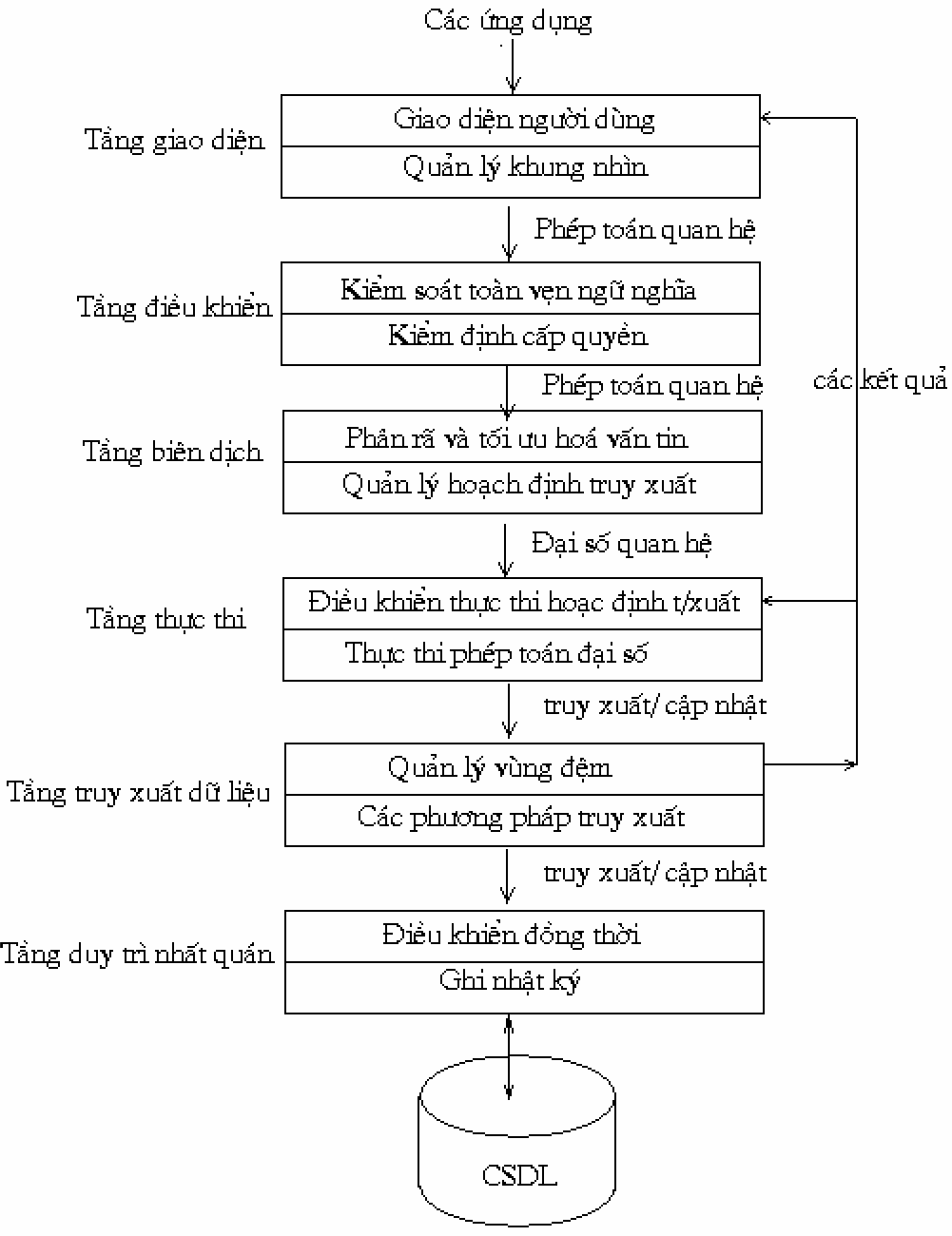

Slide 33
1.5. Các chức năng của một HQT CSDL quan hệ
Tầng giao diện (Interface layer): Quản lý giao diện với các ứng dụng. Các chương trình ứng dụng CSDL được thực hiện trên các khung nhìn (view) của CSDL. Ðối với một ứng dụng, khung nhìn rất có ích cho việc biểu diễn một hình ảnh cụ thể về CSDL (được dùng chung bởi nhiều ứng dụng).
Khung nhìn quan hệ là một quan hệ ảo, được dẫn xuất từ các quan hệ cơ sở (base relation) bằng cách áp dụng các phép toán đại số quan hệ.

Slide 34
1.5. Các chức năng của một HQT CSDL quan hệ
Quản lý khung nhìn bao gồm việc phiên dịch câu vấn tin người dùng trên dữ liệu ngoài thành dữ liệu khái niệm. Nếu câu vấn tin của người dùng được diễn tả bằng các phép toán quan hệ, câu vấn tin được áp dụng cho dữ liệu khái niệm vẫn giữ nguyên dạng này.
Tầng điều khiển (Control Layer): chịu trách nhiệm điều khiển câu vấn tin bằng cách đưa thêm các vị từ toàn vẹn ngữ nghĩa và các vị từ cấp quyền.

Slide 35
1.5. Các chức năng của một HQT CSDL quan hệ
Tầng xử lý vấn tin (Query processing layer): chịu trách nhiệm ánh xạ câu vấn tin thành chuỗi thao tác đã được tối ưu ở mức thấp hơn.
Tầng này liên quan đến vấn đề hiệu năng. Nó phân rã câu vấn tin thành một cây biểu thị các phép toán đại số quan hệ và thử tìm ra một thứ tự “tối ưu” cho các phép toán này. Kết xuất của tầng này là câu vấn tin được diễn tả bằng đại số quan hệ hoặc một dạng mã ở mức thấp

Slide 36
1.5. Các chức năng của một HQT CSDL quan hệ
Tầng thực thi (Execution layer): Có trách nhiệm hướng dẫn việc thực hiện các hoạch định truy xuất, bao gồm việc quản lý giao dịch (uỷ thác, tái khởi động) và động bộ hoá các phép đại số quan hệ. Nó thông dịch các phép toán đại số quan hệ bằng cách gọi tầng truy xuất dữ liệu qua các yêu cầu truy xuất và cập nhật.

Slide 37
1.5. Các chức năng của một HQT CSDL quan hệ
Tầng truy xuất dữ liệu (data access layer): Quản lý các cấu trúc dữ liệu dùng để cài đặt các quan hệ (tập tin, chỉ mục). Nó quản lý các vùng đệm bằng cách lưu tạm các dữ liệu thường được truy xuất đến nhiều nhất. Sử dụng tầng này làm giảm thiểu việc truy xuất đến đĩa.

Slide 38
1.5. Các chức năng của một HQT CSDL quan hệ
Tầng duy trì nhất quán (Consistency layer): chịu trách nhiệm điều khiển các hoạt động đồng thời và việc ghi vào nhật ký các yêu cầu cật nhật. Tầng này cũng cho phép khôi phục lại giao dịch, hệ thống và thiết bị sau khi bị sự cố.

